Slide 1

ENEM 2015
A redação e seus segredos
Prof. Vlader Nobre
vladernobre@hotmail.com

Slide 2
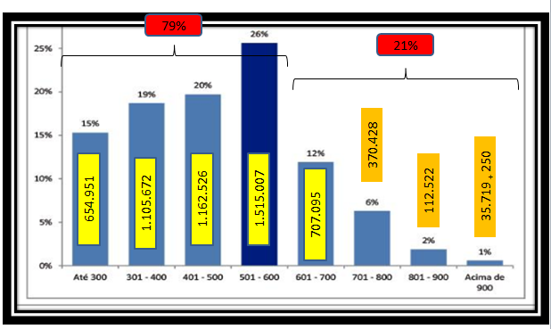
A TRAGÉDIA NACIONAL

Slide 3
CALMA, QUE PIORA!
529.374 alunos tiraram nota ZERO

Slide 4
A REDAÇÃO VALE
1000
(TOTAL)
DIVIDIDO POR
5
(COMPETÊNCIAS)
CADA COMPETÊNCIA VALE 200 (20%)

Slide 5
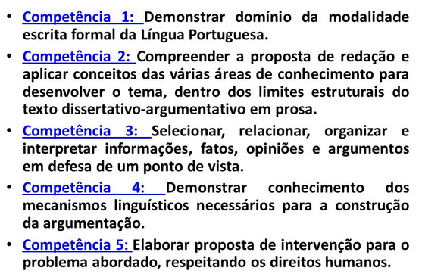
AS COMPETÊNCIAS

Slide 6
GRADE DE CORREÇÃO
 | 0,0 | 40 | 80 | 120 | 160 | 200
COMP.1
COMP.2 | -----X-----
COMP.3
COMP.4
COMP.5
 | AUSENTE | INSUFICIENTE | MEDIANO | ADEQUADO | BOM | EXCELENTE

Slide 7
SITUAÇÃO DA REDAÇÃO
Há redação?
É um texto dissertativo-argumentativo?
Há fuga total ao tema?
Há impropérios ou qualquer forma de anulação?
Fere os direitos humanos?
Há parte deliberadamente desconectada?
SE A RESPOSTA FOR NÃO PARA TODAS ESSAS PERGUNTAS, SEU TEXTO SERÁ CORRIGIDO.

Slide 8
SITUAÇÃO DA REDAÇÃO

Slide 9
A CORREÇÃO

Slide 10
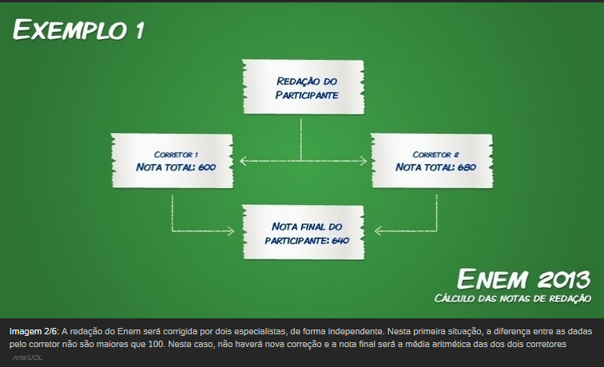

Slide 11
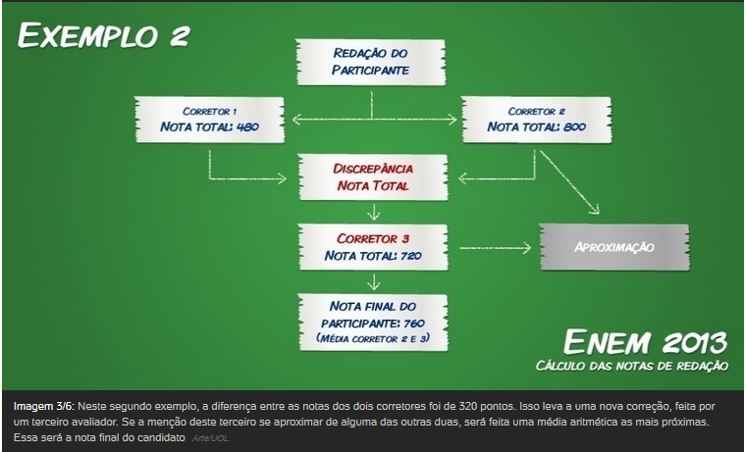

Slide 12
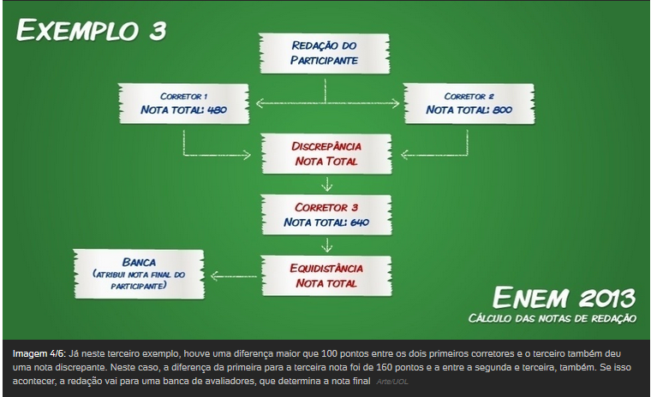

Slide 13
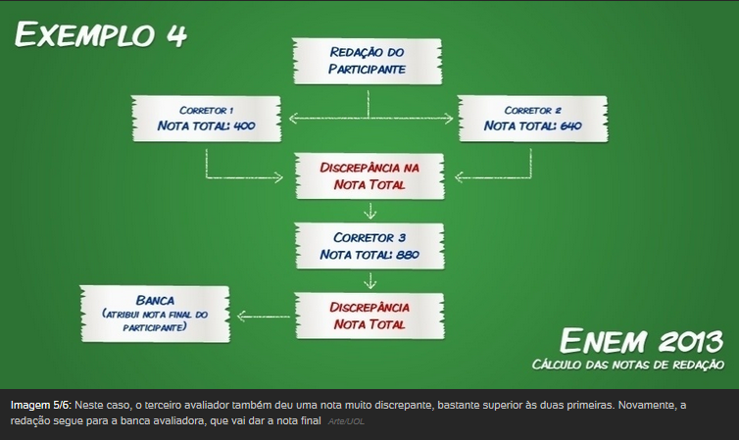

Slide 14
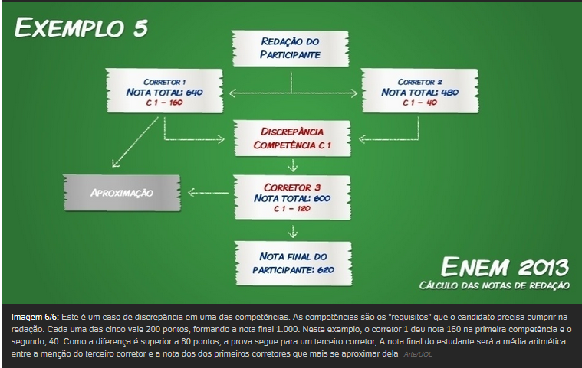

Slide 15
O TEMA DA REDAÇÃO
SOCIAL
TEMA
POLÍTICO
CIENTÍFICO
CULTURAL

Slide 16
TODOS OS TEMAS
1998 - Viver e aprender
1999 - Cidadania e participação social
2000 - Direitos da criança e do adolescente: como enfrentar esse desafio nacional
2001 - Desenvolvimento e preservação ambiental: como conciliar os interesses em conflito?
2002 - O direito de votar: como fazer dessa conquista um meio para promover as transformações sociais que o Brasil necessita?
2003 - A violência na sociedade brasileira: como mudar as regras desse jogo
2004 - Como garantir a liberdade de informação e evitar abusos nos meios de comunicação
2005 - O trabalho infantil na sociedade brasileira
2006 - O poder de transformação da leitura

Slide 17
TODOS OS TEMAS
2007 - O desafio de se conviver com as diferenças
2008 - Como preservar a floresta Amazônica
2009 - A valorização do idoso (INVÁLIDO)
2009 - O indivíduo frente à ética nacional
201O - trabalho na construção da dignidade humana
2011 - Viver em rede: os limites entre o público e o privado
2012 - Movimentos imigratórios para o Brasil no século XXI
2013 - Efeitos da implantação da Lei Seca no Brasil
2014 - Publicidade Infantil em questão no Brasil

Slide 18
ENTENDA OS TEMAS
FOCO 1
FOCO 2
Publicidade Infantil em questão no Brasil
ASSUNTO
OBJETIVO

Slide 19
ENTENDA OS TEMAS
FOCO 1
FOCO 2
Efeitos da implantação da Lei Seca no Brasil
OBJETIVO
ASSUNTO

Slide 20
TEMA NÃO É ASSUNTO
Embora sejam sinônimos, tema e assunto devem ser diferenciados, no caso das redações. O assunto não apresenta um direcionamento específico, ao passo que o tema apresenta. O assunto pode ser: uma referência genérica (Exemplo: Violência ou Copa do Mundo de 2014); ou um fato específico. Ao contrário do assunto, o tema é uma discussão, por isso, o aluno deve mostrar um ponto de vista, um juízo de valor, uma opinião, um posicionamento. Além disso, há um direcionamento. Mas quem direciona? Não é o aluno, e sim a banca examinadora. Por isso, fique atento aos textos motivadores e aos aspectos não-verbais da prova.

Slide 21
TODO TEMA...
É ATUAL
É PERTINENTE
É ABRANGENTE

Slide 22
DÚVIDAS COMUNS

Slide 23
LETRA
TÍTULO
LINHA
DISCREPÂNCIA
TESE
LINGUAGEM
PROGRESSÃO TEMÁTICA
COESÃO
ARGUMENTO
A METÁFORA
“HOJE EM DIA”
“CONTUDO”

Slide 24
PARA TIRAR 1000
COMPETÊNCIA 1 – NÃO REINCIDÊNCIA
COMPETÊNCA 2 – REPERTÓRIO SÓCIOCULTURAL PRODUTIVO
COMPETÊNCIA 3 – ORGANIZAÇÃO, CONSISTÊNCIA, PONTO DE VISTA E AUTORIA
COMPETÊNCIA 4 – REPERTÓRIO DIVERSIFICADO DE ELEMENTOS COESIVOS
COMPETÊNCIA 5 - DETALHAMENTO

Slide 25
MODELO DE INTRODUÇÃO
Sobre [TRAZER A TEMÁTICA], observa-se que [CONTEXTUALIZAÇÃO DO TEMA]. Assim, constata-se que [TESE/OPINIÃO/ POSICIONAMENTO / MANIPULAÇÃO]. Portanto, é fundamental que [PROPOSTA DE INTERVENÇÃO].

Slide 26
MODELO DE ARGUMENTAÇÃO
De início, destaca-se que [FRASE GUIA]. Isso ocorre em razão de [CAUSA]. Prova disso está em [EXEMPLIFICAÇÃO]. Portanto, Isso acaba gerando[CONSEQUÊNCIA].

Slide 27
MODELO DE CONCLUSÃO
Do exposto, percebe-se que [RETOMADA DA TESE]. Por essa razão, é necessário [AÇÃO / INPERVENÇÃO]. Para a concretização disso, [DETALHAMENTO: COMPARTILHAR RESPONSABILIDADES E DESTACAR OS MEIOS DE VIABILIZAÇÃO]. Portanto, [EFEITOS / IMPACTOS].

